Slide 1
НАЦІОНАЛЬНА АКАДЕМІЯ ВНУТРІШНІХ СПРАВ
КАФЕДРА ТЕОРІЇ ДЕРЖАВИ ТА ПРАВА
Поліцейський як представник держави. Права людини.

Slide 2
План лекції (навчальні питання):
Поняття науки поліцейської деонтології, її предмет, структура та принципи.
Завдання, методи та функції поліцейської деонтології.
Роль та значення поліцейської деонтології в процесі підготовки майбутнього поліцейського.
Поняття про професію поліцейського. Сутність та соціальне призначення поліцейського в суспільстві.
Права і обов’язки людини та громадянина: національний і міжнародний аспект охорони та захисту.

Slide 3
Питання 1.
Поняття науки поліцейської деонтології, її предмет, структура та принципи.

Slide 4
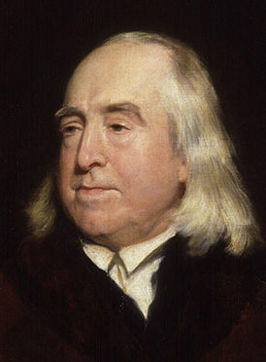
Вперше термін “деонтологія” застосував англійський соціолог, філософ, юрист Ієремія Бентам
(1748 – 1832).
У своїй праці “Деонтологія, або наука про мораль” він визначив фактично новий розділ етики, що досліджував проблеми співвідношення моралі та права, проблеми обов’язку, моральних вимог та нормативів в цілому, належності, як специфічної для моральності форми прояву соціальної необхідності.
Иеремия (Джереми) Бентам

Slide 5

Деонтологія як наука формує систему наукових знань про обов’язок та норми належної поведінки людей у реальній суспільній практиці
Специфіка даної науки полягає в тому, що вона пов’язує етику та право.
У сучасних юридичних словниках поняття “деонтології” трактується як розділ етики, який розглядає проблеми належної поведінки та моральних обов’язків медичних працівників по відношенню до хворого.

Slide 6
Підходи до визначення категорії “деонтологія”.
Деонтологія загальна – розглядає особливості юридичної практичної діяльності і визначає основні нормативи культури юриста, що відповідають стандарту його професіоналізму.
Деонтологія нормативна визначає й обґрунтовує соціальні нормативні приписи – моральні, політичні, естетичні, правові та інші рекомендації, дозволи, заборони й зобов’язання, запропоновані для юриста будь-якого фаху (щодо правил поведінки, норм спілкування, тактики взаємодії як з колегами, так і з клієнтами тощо).
Деонтологія спеціальна вивчає специфічні аспекти належної поведінки певних юридичних професій і фахів – адвоката, прокурора, слідчого, нотаріуса або працівника певного відомства (деонтологія адвоката, судді, нотаріуса, працівника прокуратури, державного виконавця, поліцейського та ін.)

Slide 7
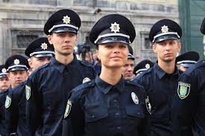
Поліцейська деонтологія як наука вивчає всю сукупність організаційно-управлінських, професійно-етичних та соціальних норм, принципів належної поведінки працівників поліції при виконанні ними службових обов’язків.
Поліцейська деонтологія має міжгалузевий характер і знаходиться на стику двох наук – етики та соціології

Slide 8
Поліцейську деонтологію можна розглядати:
- як галузь знань про виникнення, формування, розвиток та функціонування в професійній групі працівників поліції особливої системи норм належної професійної поведінки, загальновизнаних стандартів, що базуються на правах, свободах людини і громадянина та моральних принципах;
як теорію професійного обов’язку, належної чи морально обов’язкової поведінки працівників поліції;
як науку, що вивчає міжнародні, національні та регіональні системи вимог до поведінки працівників поліції, що дозволить надати їх поведінці та діям певної мотиваційної аргументованості, запровадити в їх групі загальнолюдські та групові цінності;
- як наукову та навчальну дисципліну, яку слід викладати при підготовці кадрів, при професійно-орієнтаційній роботі, вихованню молодих працівників, визначенні рівня професійної деформованості того чи іншого “старого” працівника”.

Slide 9
Поліцейська деонтологія
- фундаментально-професійна, міждисциплінарна наука, що вивчає універсальні (національні) стандарти належної поведінки працівників поліції, що засновані на високих моральних засадах (принципах) та спрямовані на забезпечення прав і свобод людини та громадянина, а також особливості реалізації цих стандартів в практичній діяльності працівників поліції.
Об’єктом поліцейської деонтології є реальні суспільні відносини, що виникають у сфері правоохоронної діяльності поліцейських.

Slide 10
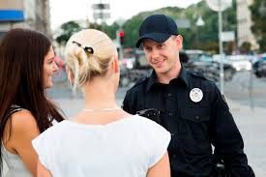
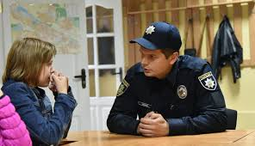
Предмет поліцейської деонтології
– реально функціонуюча система норм належної професійної поведінки поліцейських, що є соціальним регулятором та нормативно-орієнтуючим інститутом при забезпеченні прав і свобод людини та громадянина.
Мета поліцейської деонтології
– дати працівникові поліції уявлення про алгоритмізовані стандарти поведінки в тій чи іншій ситуації під час здійснення ними своїх повноважень та виконання службових обов’язків.

Slide 11
Принципи поліцейської деонтології
– ті вимоги, що висуваються до діяльності поліцейського та орієнтують його при здійсненні ним своїх повноважень та виконанні обов’язків.
До основних принципів слід віднести:
принцип верховенства права і закону
законність
пріоритет людини, її прав і свобод
гуманізм
неупередженість
справедливість
сумлінність
істинність
професійно-правова активність
плюралізм

Slide 12
Питання 2.
Завдання, методи та функції поліцейської деонтології

Slide 13
Основними завданнями поліцейської деонтології є:
- вивчення обумовлених соціальною практикою проблем необхідної поведінки працівників поліції, представників окремих професійних груп, виявлення основоположних принципів, норм їх поведінки в різних системах відносин з метою підвищення ефективності результатів діяльності, зростання авторитету правоохоронних органів на основі дотримання деонтологічних норм;
виявлення несприятливих моральних та інших факторів, що знижують ефективність роботи окремих працівників або професійних мікрогруп через невиправдану напругу;
вивчення й оптимізація системи взаємовідносин у професійній групі між її окремими елементами;
усунення шкідливих наслідків професійних помилок, відхилень від норм необхідної поведінки, запобігання фактам неповноцінної професійної діяльності;
запровадження міжнародних норм поліцейської деонтології, прогресивних принципів службової етики і правил у повсякденну службову діяльність і поведінку працівників поліції

Slide 14
Методи поліцейської деонтології
– це сукупність логічних прийомів, способів і конкретних засобів обґрунтування системи знань про теоретичне розуміння і практичне застосування деонтологічних еталонів, тобто нормативів етичної, естетичної, правової, політичної та інших культур працівника поліції в їх професійній діяльності.
Методи поліцейської деонтології:
загальні
приватні (конкретні)
спеціальні

Slide 15
Під функціями поліцейської деонтології
треба розуміти основні напрямки її теоретичного і практичного призначення, що орієнтовані на якісне виконання здобувачем вищої освіти (поліцейським) на підставі морального та нормативного аспектів свого професійного обов’язку.
Основні функції поліцейської деонтології:
пізнавальна (інформаційна)
мотиваційна
евристична
комунікативна
аксіологічна
регулятивна
оціночна
виховна
орієнтуюча
прикладна

Slide 16
Питання 3.
Роль та значення поліцейської деонтології в процесі підготовки майбутнього поліцейського

Slide 17
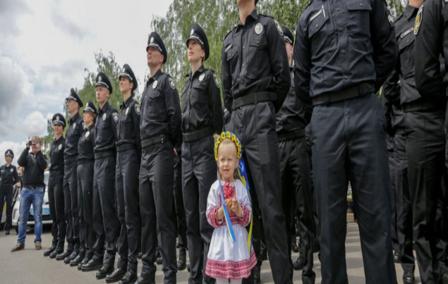
Як гуманістична дисципліна, поліцейська деонтологія роз’яснює значення тих чи інших дій, вчинків, мотивів, характерних якостей працівників поліції; сприяє формуванню необхідних для даної професії морально-психологічних рис; запобігає деформації, що стає можливою в результаті тривалого виконання професійних специфічних функцій.
Напрямки зв’язку поліцейської деонтології з іншими юридичними науками і навчальними дисциплінами:
є вступною наукою і містить відомості, які необхідні для поглибленого розуміння закономірностей правоохоронної діяльності працівників поліції.
створює теоретичні основи для прикладних юридичних наук і навчальних дисциплін
поповнює багаж юридичної науки і практики завдяки самостійному предмету дослідження; розвиває нові підходи, надає нову інформацію

Slide 18
Питання 4.
Поняття про професію поліцейського.
Сутність та соціальне призначення поліцейського в суспільстві.

Slide 19
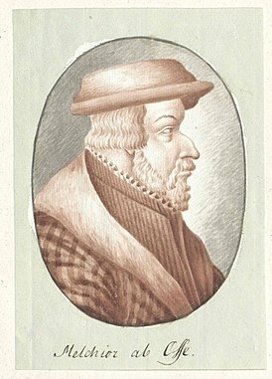
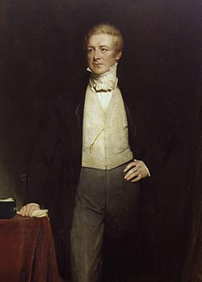
Термін «поліція» вперше вжив німецький юрист Мельхіор фон Оссе
У 1705р. Ніколя де Ламар опублікував «Трактат про поліцію» де під терміном «поліція» розуміється – громадський порядок.
Мельхіор фон Оссе
Першою поліцією сучасного типу вважається Міська поліція Лондона, заснована Робертом Пілем 1829р.
Роберт Піль
Він сформулював дев'ять принципів діяльності поліції. Зокрема, сьомий принцип говорить: «Завжди підтримувати відносини з населенням, втілюючи в життя історичні традиції, згідно з якими поліція — це суспільство, а суспільство — поліція; поліція складається з представників населення, які отримують платню за те, щоб повністю присвячувати свою увагу обов'язкам, покладеним на кожного громадянина, в інтересах добробуту та виживання суспільства»

Slide 20
Сьогодні поліцейські системи різних країн є або централізованими (Австрія, Франція, Росія після реформи та ін.) або децентралізованими (США, Велика Британія, Німеччина та ін.)
Міжнародні стандарти
Кодекс поведінки службовців органів правопорядку, який був затверджений Резолюцією Генеральної Асамблеї ООН від 17 грудня 1979 року №o 34/169
Декларація про поліцію прийнята Парламентською Асамблеєю Ради Європи 8 травня 1979 року, резолюція № 690.
Рекомендація Rec (2001) 10 Комітету Міністрів державам-учасницям Ради Європи «Про Європейський кодекс поліцейської етики» (Ухвалена Комітетом Міністрів 19 вересня 2001 року).
Основоположні принципи застосування сили та вогнепальної зброї службовцями органів правопорядку, прийняті восьмим Конгресом ООН з попередження злочинності та поводження з порушниками, Гавана, Куба, 27 серпня – 7 вересня 1990 року та ін.

Slide 21
Декларація про поліцію прийнята Парламентською Асамблеєю Ради Європи 8 травня 1979 року, резолюція № 690.
А. Етика
- Поліцейський виконує обов'язки, покладені на нього законом, захищаючи своїх співгромадян і суспільство від насильницьких, грабіжницьких і інших небезпечних дій, які визначено за законом.
- Поліцейський діє чесно, безпристрасно і з гідністю. Зокрема, він утримується і рішуче протистоїть всім актам корупції.
- Катування й інші форми нелюдського або принижуючого поводження або покарання заборонені при будь-яких обставинах. Поліцейський зобов'язаний не виконувати або ухилятися від наказів або інструкцій, що припускають подібні заходи.
- Поліцейський виконує накази вищестоящих чинів, як ведеться, але утримується від виконання наказів, що, як йому відомо або повинно бути відомо, є протиправними.
Поліцейський протистоїть порушенням закону. Якщо допущене порушення спричинить за собою негайну або непоправну і серйозну шкоду, він діє негайно за своїм розумінням.
- Якщо немає погрози негайної або непоправної і серйозної шкоди, він повинен запобігти наслідку такого порушення, або повторному порушенню, повідомив про нього начальству. Якщо реакції не пішло, він може звернутися до вищих інстанцій.

Slide 22
А. Етика
- Карні або дисциплінарні міри не застосовуються до поліцейського, що відмовився виконувати протиправний наказ.
- Поліцейський не бере участь у вистежені, арешті, утриманні під вартою або транспортуванні осіб, що не вчинили і не підозрюються у вчиненні правопорушення, але розшукуються, затримуються або переслідуються через расу, релігію або політичні переконання.
- Поліцейський несе особисту відповідальність за свої протиправні дії і за протиправні дії або бездіяльність за його наказом.
У поліцейській організації існує чітка підзвітність. Завжди відомо, який керівний чин несе останню відповідальність за помилки поліцейського.
- Законодавство повинно передбачати юридичні гарантії і відшкодування шкоди, нанесеної в результаті дій поліції.
- Виконуючи свої обов'язки, поліцейський виявляє необхідну рішучість для досягнення мети, якої потребує або яку дозволяє закон, але ніколи не перевищує межу розумного застосування сили.
Поліцейський одержує ясні і чіткі інструкції щодо засобу й обставин застосування зброї.
Поліцейський, під вартою якого знаходиться людина, що потребує медичного догляду, забезпечує такий догляд силами медиків і, якщо необхідно, вживає заходів по збереженню життя і здоров'я цієї людини. Він виконує вказівки лікарів і інших компетентних медичних працівників, коли вони надають затриманому медичну допомогу та ін.

Slide 23

2 вересня 2015 року Кабінет Міністрів України відповідно до Закону України «Про Національну поліцію» від 02.07.2015 № 580-VIII прийняв рішення щодо створення центрального органу виконавчої влади — Національна поліція, яка підпорядковується Міністерству внутрішніх справ України
Згідно ч. 1 ст. 17 Закону України «Про Національну поліцію» № 580-VIII від 02.07.2015
Поліцейським є громадянин України, який склав Присягу поліцейського, проходить службу на відповідних посадах у поліції і якому присвоєно спеціальне звання поліції.

Slide 24
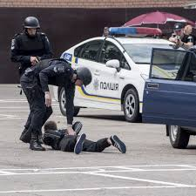
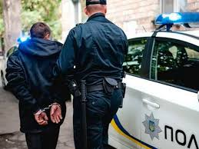
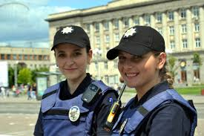
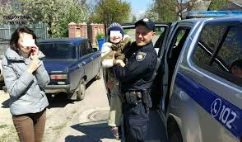
Професія «поліцейський» є однією з найскладніших професій сучасного суспільства, так як вимагає від її суб’єкта здатності з високою ефективністю вирішувати професійні завдання, що пов’язані з ризиком для життя, за браком часу максимально реагувати на ту чи іншу ситуацію з високим рівнем відповідальності за свої дії.

Slide 25
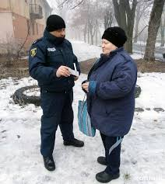

Діяльність Національної поліції здійснюється на засадах партнерства в тісній співпраці з населенням, територіальними громадами та громадськими об’єднаннями і спрямована на задоволення їхніх потреб (ч.1 ст. 11).
Важливим завданням формування партнерських відносин між Національною поліцією і населення є раціоналізація такої взаємодії на засадах довіри, прозорості, взаємодопомоги в боротьбі зі злочинністю.
Концепція взаємодії поліції з громадою (community policing) спрямована на покращення відносин між поліцією та місцевими мешканцями.

Slide 26
Основоположні цінності взаємодії поліції з громадою:
Повага та захист прав людини;
Прозорість та відкритість стосовно діяльності та відносин усередині та поза організацією;
Очевидне зобов’язання – завжди нести поліцейську службу в найкращий з можливих способів;
Уповноваження всіх працівників на прийняття відповідних рішень, які сприятимуть якісному несенню служби;
Готовність шукати, дослуховуватися та діяти на основі громадської думки щодо пріоритетів поліцейської діяльності.

Slide 27
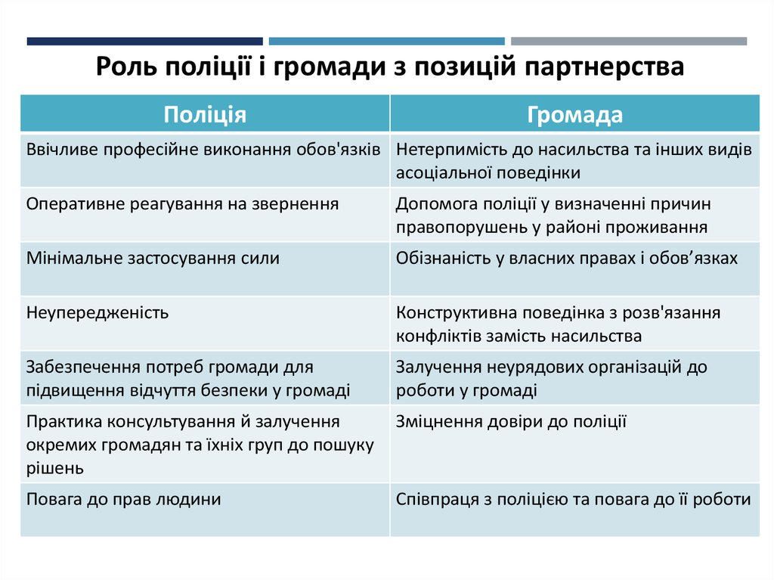

Slide 28
Питання 5.
Права і обов’язки людини та громадянина: національний і міжнародний аспект охорони та захисту.

Slide 29
Права людини
– об’єктивно обумовлені можливості користуватися матеріальними та культурними благами.
Права людини
– певні вимоги, спрямовані на створення мінімуму необхідних життєвих умов людського існування.
Свобода
– це можливість користуватися і розпоряджатися тим або іншим соціальним благом, цінністю, задовольняти свій власний інтерес або якусь життєву потребу таким чином, аби не порушувати
права інших людей.

Slide 30

Міжнародні стандарти у сфері прав людини
– це обов'язкові для всіх держав правила поводження з людьми, що полягають у необхідності гарантувати особам, які перебувають під їх юрисдикцією, встановлені універсальними і регіональними міжнародно-правовими актами права і свободи, а також не зазіхати на такі права і свободи.

Slide 31
Загальна декларація прав людини 1948 р.
Міжнародний пакт про громадянські та політичні права 1966р. та Факультативні протоколи до нього;
Міжнародний пакт про економічні, соціальні і культурні права 1966р.;
Конвенція про статус біженців 1951р.
Конвенція про статус апатридів 1954р.
Конвенція проти тортур та інших жорстоких, нелюдських або принижуючих гідність видів поводження і покарання 1984 р.;
Декларація прав дитини 1959р.;
Конвенція про права дитини 1989р.
Європейська конвенція про захист прав людини та основних свобод 1950р.
Європейська соціальна хартія 1961р. та ін.
Основні міжнародні акти в сфері прав людини

Slide 32
Важливе значення у забезпеченні прав людини має Європейська конвенція про захист прав людини та основних свобод (1950р.), учасником якої є і Україна.
Дана Конвенція і відповідні протоколи до неї дали змогу запровадити унікальну й дієву систему контролю за виконанням державами-учасницями закріплених у цих документах стандартів у галузі прав людини – Європейський суд з прав людини

Slide 33
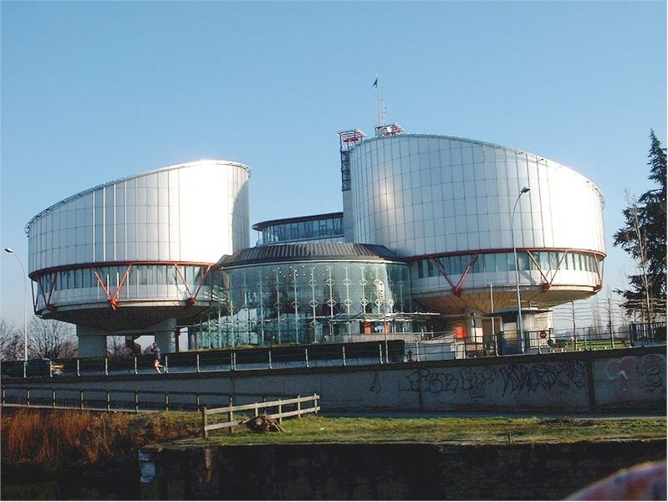

Slide 34
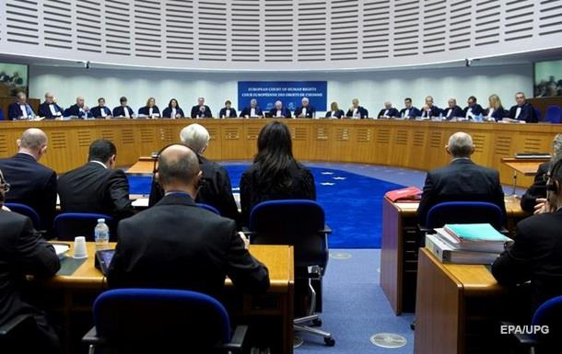

Slide 35
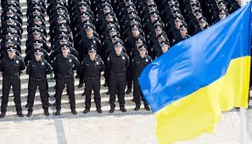
В національному механізмі забезпечення реалізації прав, свобод та обов’язків людини і громадянина відіграє важливу роль
Національна поліція.
Діяльність Національної поліції в цьому напрямі має:
зовнішню сторону
внутрішню сторону

Slide 36
Зовнішня сторона діяльності Національної поліції
а) виконує свої завдання неупереджено, у точній відповідності з законом;
б) поважає гідність особи і виявляє до неї гуманне ставлення;
в) захищає права людини і громадянина незалежно від походження, майнового та іншого становища, расової та національної належності, громадянства, віку, мови та освіти, ставлення до релігії, статі, політичних та інших переконань;
г) не розголошує відомості, що стосуються особистого життя людини, принижують її честь і гідність, якщо виконання обов’язків не вимагають іншого;
д) тимчасово, в межах чинного законодавства, обмежує права і свободи особи, якщо без цього неможливо виконати покладені на неї обов’язки;
е) забезпечує право на захист та інші юридичні права затриманих і взятих під варту;
ж) створює умови для реалізації прав, охороняє і захищає особистість від правопорушення, вживає всі передбачені законом заходи до поновлення порушеного права

Slide 37
Внутрішня сторона діяльності Національної поліції
а) в межах своїх завдань і функцій, своєї компетенції виконує свої обов’язки і права;
б) застосовує заходи фізичного впливу, спеціальні засоби і вогнепальну зброю на законних підставах;
в) використовує правові і організаційні форми і методи при забезпеченні прав людини і громадянина;
г) її працівники не повинні самі порушувати закони, права та свободи особи

Slide 38


